Slide 1
消除對婦女一切形式歧視公約(CEDAW)實踐
婦女人身安全保護
新北市政府警察局板橋分局
自製CEDAW教材

Slide 2
壹、何謂CEDAW?
一、消除對婦女一切形式歧視公約(Committee on the Elimination of Discrimination against Women，簡稱CEDAW)。
二、內容闡明男女平等享有一切經濟、社會、文化、公民和政治權利，締約國應採取立法及一切適當措施，消除對婦女之歧視，確保男女在教育、就業、保健、家庭、政治、法律、社會、經濟等各方面享有平等權利。此一公約可稱之為「婦女人權法典」，開放給所有國家(state)簽署加入，不限於聯合國會員國，全世界已有189個國家簽署加入。
三、 CEDAW於國內生效是我國推動性別平等的重要里程碑，促使我國性別人權狀況與國際接軌，兩性權益均獲得平等保障，性別歧視逐步消除。

Slide 3
貳、CEDAW核心概念
●不歧視→禁止歧視
●形式平等→實質平等
●個人義務→國家義務

Slide 4
貳、CEDAW三項核心概念(一)
●不歧視→禁止歧視
►禁止有意的歧視與無意的歧視。
►禁止法律上之歧視與實際上之歧視。
►禁止政府行為之歧視和私人行為(非政府組織
、機構、個人、企業等)之歧視。
消除因性別而分尊卑觀念，及因男女
任務定型所產生之偏見、習俗和一切
其他作法

Slide 5
貳、CEDAW核心概念(二)
●形式平等→實質平等
►男女平等易流於形式平等或保護主義平等，應加以辨識。
►必要時需運用矯正式平等以達成實質平等。
給予男女在法律平等地位；給予
婦女與男子於公民事務上同等法
律行為能力，及行使此種行為
能力之相同機會

Slide 6
貳、CEDAW核心概念(三)
●個人義務→國家義務
►促進義務：宣傳和提倡 CEDAW之原則。
►尊重義務：法規或政策必須沒有直接或間接歧視。
►保護義務：法律要防止違法行為、提供救濟。
►實現義務：創造有利環境，以積極的政策和有效之
方案實現婦女 權利，改善婦女的狀況。
確保婦女在與男子平等的基
礎上，行使和享有人權

Slide 7
參、CEDAW與業務關聯運用
婦女人身安全保護：
家庭暴力防治
性侵害防治
性騷擾防治

Slide 8
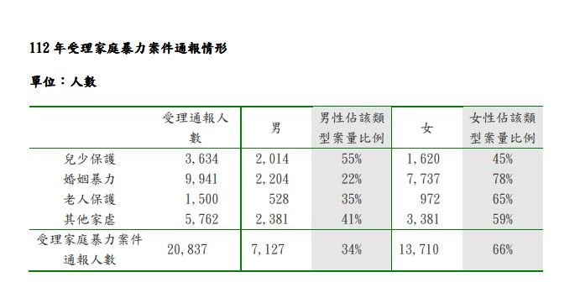
參、CEDAW與業務關聯運用-家庭暴力防治
依據資料顯示，112年新北市民眾遭遇家庭暴力案件時，通報男性佔34%，通報女性為66%，顯示女性仍為家暴被害人多數。

Slide 9
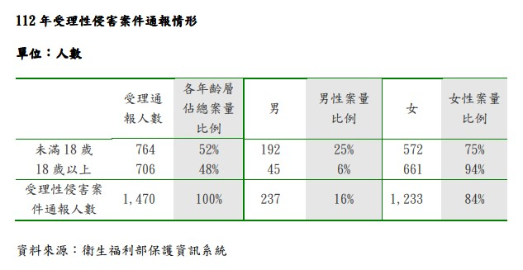
參、CEDAW與業務關聯運用-性侵害防治
依據資料顯示，112年新北市民眾遭遇性侵害案件時，通報男性佔16%，通報女性為84%，顯示女性仍為性侵被害人多數。

Slide 10
參、CEDAW與業務關聯運用-性騷擾防治
依據資料顯示，112年上半年新北市民眾遭遇性騷擾案件時，通報男性被害人3人，比例為12% ，通報女性被害人22人，比例為88%，顯示女性仍為性騷擾被害人多數。

Slide 11
參、 CEDAW與業務關聯運用
近年婦女人身安全工作已有相當程度改善，但從以上資料分析，女性被害人仍居多數，婦女人身安全待加強，仍有必要採取更積極的作為，予以保護婦女安全。

Slide 12
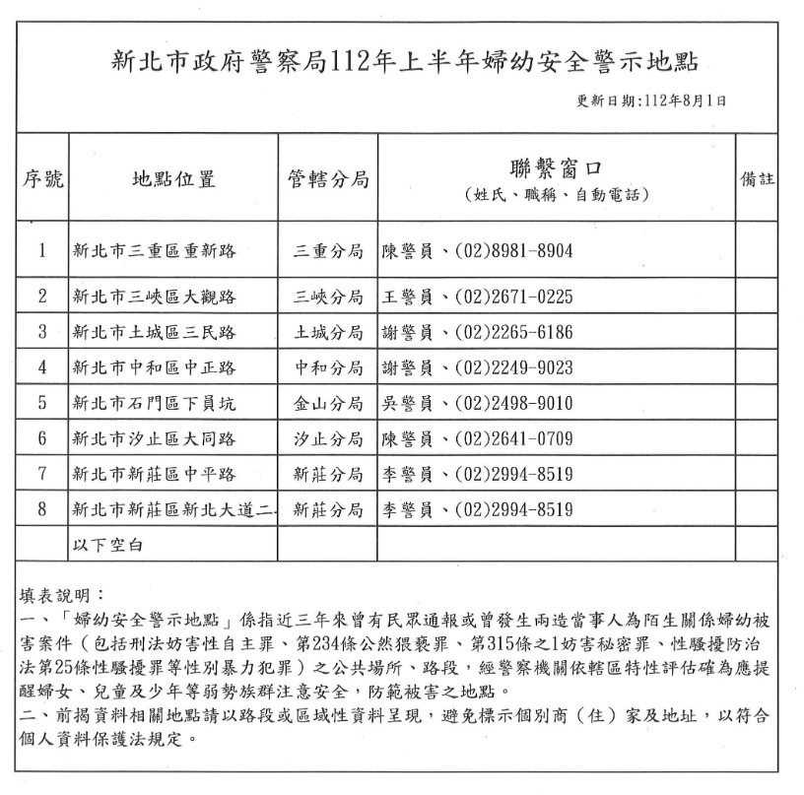
肆、相關婦幼保護措施-公告警示地點
每半年分析並公告易生婦幼安全危害地點，並加強警力巡邏，以保護婦女安全。

Slide 13
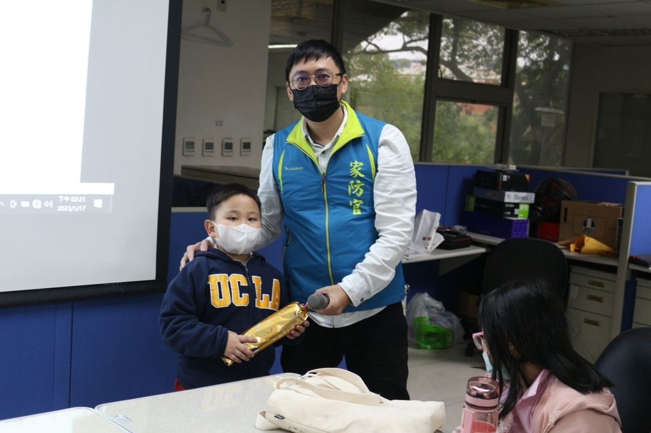
肆、相關婦幼保護措施-增加家防官人力
家庭暴力防治官即為強化員警處理婦幼保護案件的專業知能，熟稔婦幼案件處理流程、相關法令及工作重點，增加分局家防官人力編制以落實案件服務品質及偵辦效能。

Slide 14
肆、相關婦幼保護措施-推廣警政服務APP

Slide 15
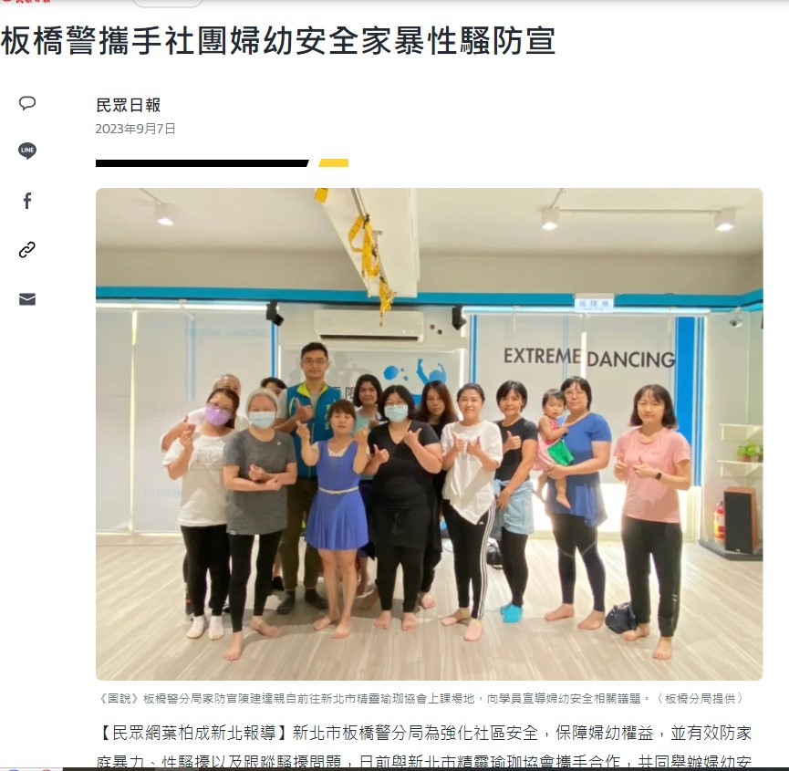
肆、相關婦幼保護措施-犯罪預防宣導
宣導婦幼安全，分局與民間、社區團體相互合作，利用各類型場合，適時宣講婦幼安全、家庭暴力防治、性騷擾防治等，期盼在警民互助下，共同營造社區安全。

Slide 16
伍、結語-警政婦幼未來展望
提升專業知能：持續強化警政婦幼安全工作分級專業教育訓練及認證制度，辦理常年訓練，提升警察人員婦幼專業知能。
充足專責警力：充足婦幼專責警力，增加分局家防官人力編制，落實各項保護措施，確保任務及目標之達成。

